Slide 1

Министерство образования и науки Российской Федерации ФЕДЕРАЛЬНОЕ ГОСУДАРСТВЕННОЕ АВТОНОМНОЕ ОБРАЗОВАТЕЛЬНОЕ УЧРЕЖДЕНИЕ ВЫСШЕГО ОБРАЗОВАНИЯ
“САНКТ-ПЕТЕРБУРГСКИЙ НАЦИОНАЛЬНЫЙ ИССЛЕДОВАТЕЛЬСКИЙ
УНИВЕРСИТЕТ ИНФОРМАЦИОННЫХ ТЕХНОЛОГИЙ,
МЕХАНИКИ И ОПТИКИ”
АНАЛИЗ ПОВЕДЕНИЯ СИСТЕМЫ С ИСПОЛЬЗОВАНИЕМ КОНТЕКСТНЫХ ДИАГРАММ (DFD)
Выполнил студент К3241:
Касаткин Даниил Андреевич
Преподаватель:
Говорова Марина Михайловна

Slide 2
Цели:
Применить практические навыки и умения исследования предметной области на уровне анализа поведения системы с использованием DFD-диаграмм .
Проектирование функциональной модели АИС для отдела кредитных выплат банка, которая будет отображать процессы происходящие в компании

Slide 3
Задачи:
Исследовать предметную область
Определить методы и средства реализации
Выделить потоки для внешних сущностей по отношению к основному событию (функции/процесс /работе).
Составить контекстную диаграмму нулевого уровня.
Составить детализированную контекстную диаграмму.

Slide 4
Предметная область
Предметом рассмотрения является процесс погашения кредитной задолженности заемщиком банка. Модель предусматривает взаимодействие клиента, берущего кредит, и сотрудников банка: юристов, экономистов, администраторов.

Slide 5
Методы и средства реализации:
Методология контекстных диаграмм – data flow diagrams (DFD)
PowerPoint
ERwin Process Modeler

Slide 6
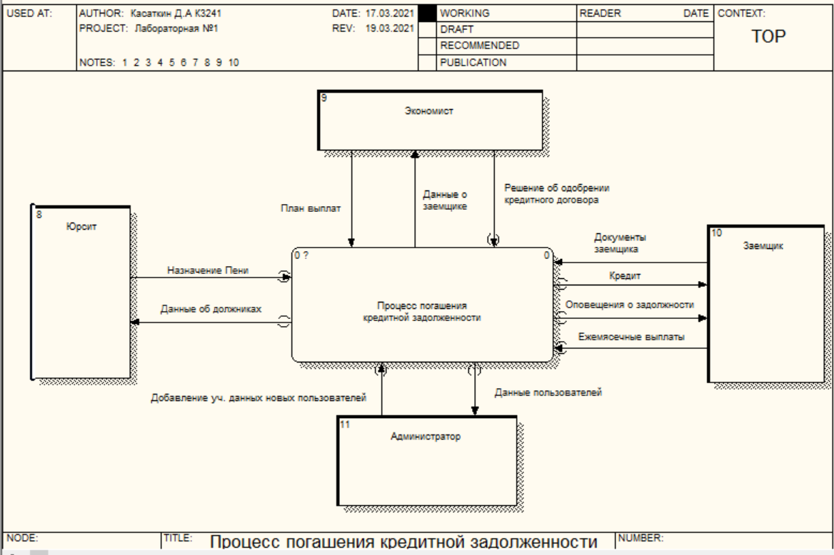
Диаграмма нулевого уровня

Slide 7
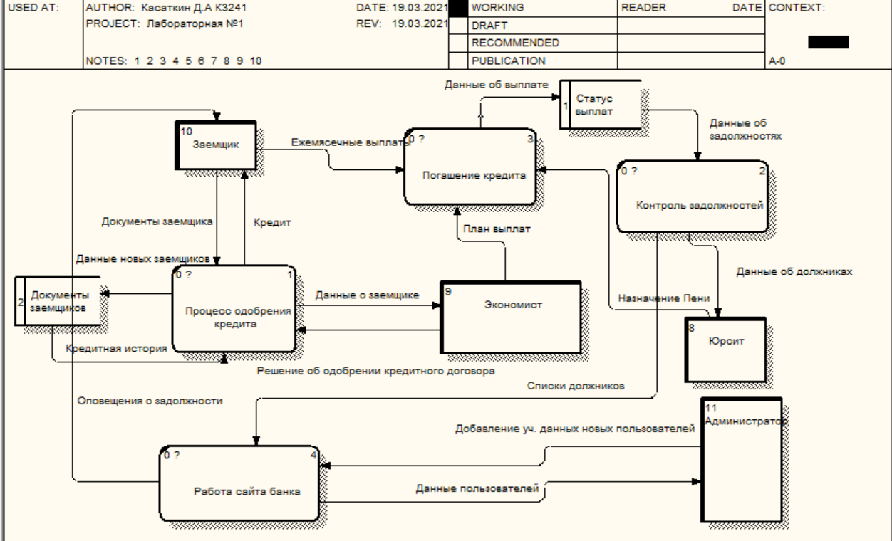
Детализированная контекстная диаграмма

Slide 8
Выводы:
В ходе выполнения работы было проведено исследование процесса погашения кредитной задолженности заемщиком банка с использованием DFD-диаграмм
Удалось построить контекстную диаграмму нулевого уровня и детализированную контекстную диаграмму с использованием - ERwin Process Modeler

Slide 9
Спасибо за внимание

